Slide 1
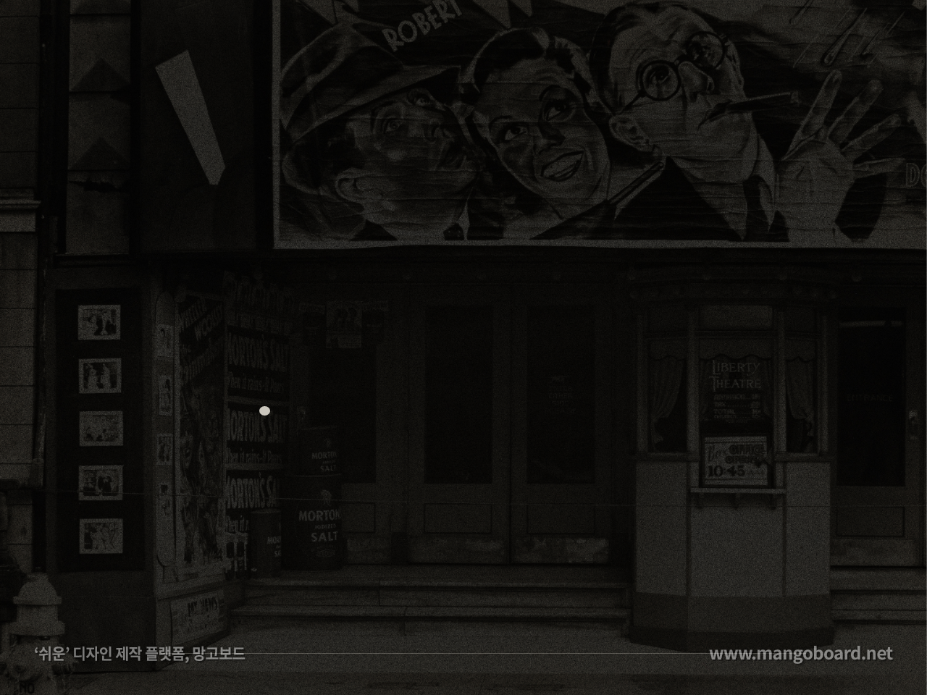
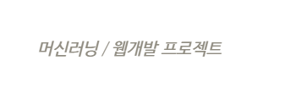
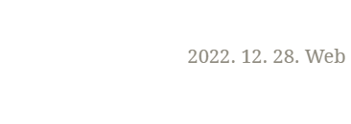






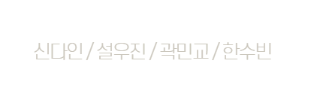

Slide 2









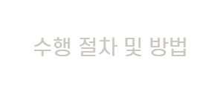





Slide 3
1
프로젝트 개요
시장현황조사

Slide 4

1
프로젝트 개요_ 시장현황
「
」
콘텐츠 보유가 비슷하다면
영화를 추천해 줄 수 있는 체계적인 시스템이 핵심 경쟁력

Slide 5
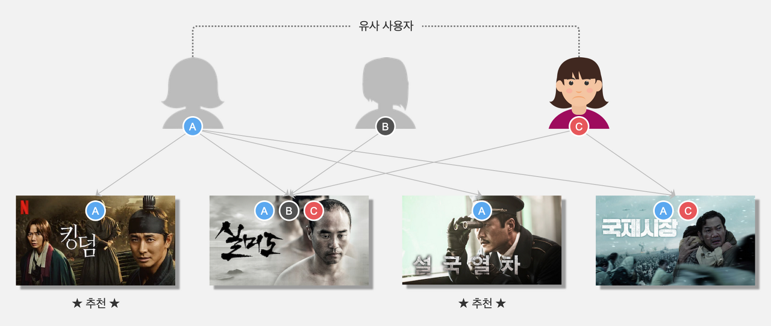
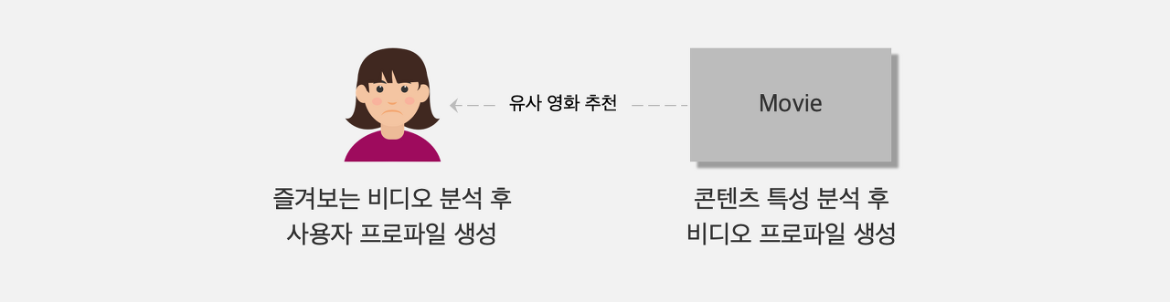
1
프로젝트 개요_ 시장현황
유사한 사용자끼리 매칭해주는 협업적 필터링
영화관람 히스토리 바탕으로 컨텐츠 필터링

Slide 6
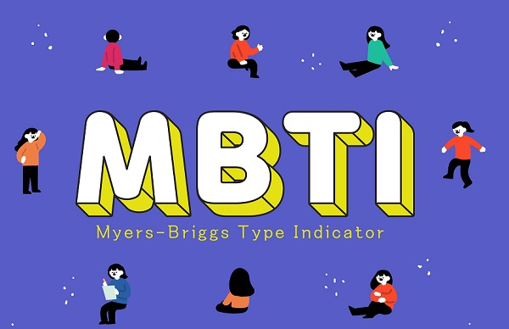

사용자 개인의 성향과 취향을
직접적으로 반영하지 못한다는 한계점
개인의 성향을 나타내주는 mbti
그날 기분에 영향을 끼치는 날씨
새로운 맞춤형 영화추천시스템을 제안

Slide 7
2
팀 구성 및 역할
프로젝트 진행방식

Slide 8




2
팀 구성 및 역할_ 프로젝트진행방식
신다인
설우진
곽민교
한수빈
팀장
팀원
팀원
팀원
기획 총괄
백엔드 개발
프론트엔드 개발
데이터 수집
머신러닝 개발
프론트앤드 개발
자료조사
데이터베이스설계
백엔드 개발
데이터 수집

Slide 9
2
팀 구성 및 역할_ 프로젝트진행방식
Java8
Javascript
Python
VsCode
IntelliJ
Bootstrap
언어
개발도구
협업도구
DB
Github
GitKraken
잔디
노션
Mysql
Aws

Slide 10
3
수행절차 및 방법
데이터수집 및 모델링

Slide 11
3
수행절차 및 방법_ MBTI 추천 시스템
STEP 1
STEP 2
STEP 3
STEP 4
수집한
데이터를
바탕으로
모델링
군집특성
분석을 통해
영화추천
알고리즘
Flask서버의
url 호출로
Mbti별 영화리스트을
Json형식으로
서버에서 받는다.
파싱을 통해
영화제목만을
추출하여
웹페이지 이미지로
구현시킴
>>
>>
>>

Slide 12
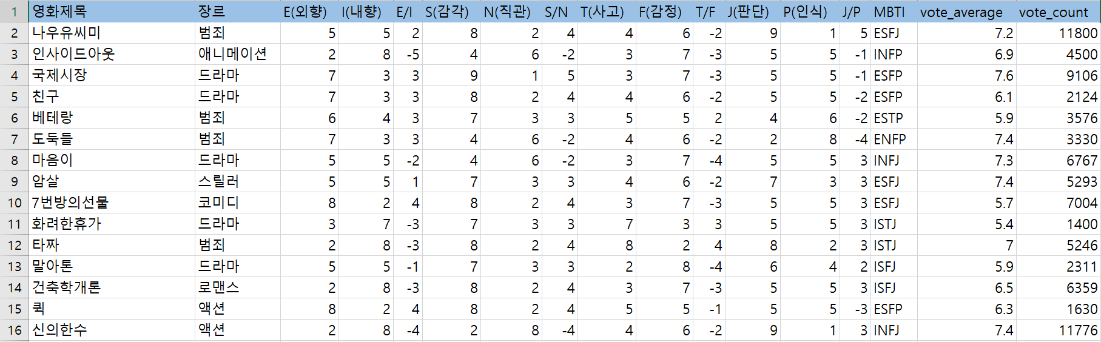
3
수행절차 및 방법_ 데이터 수집 과정
* 자료 출처
https://movie.naver.com/
https://www.kaggle.com/datasets/tmdb/tmdb-movie-metadata

Slide 13
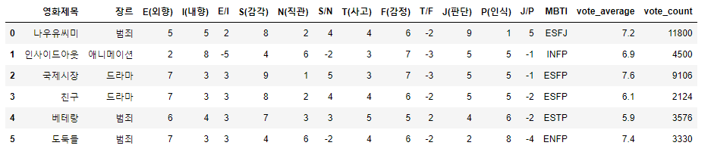
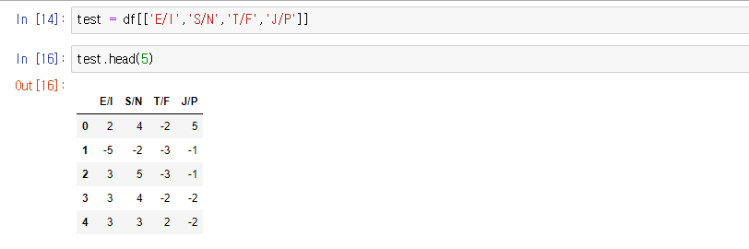
3
수행절차 및 방법_ 데이터 전처리
학습에 사용할 정보만 추출

Slide 14
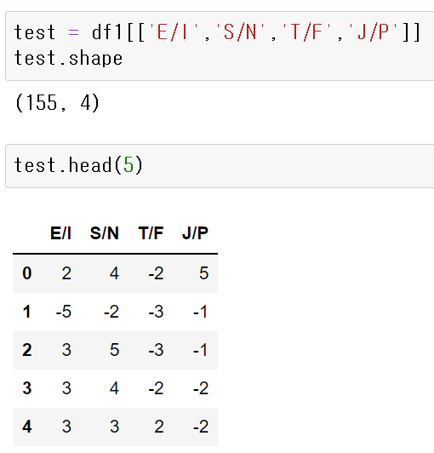
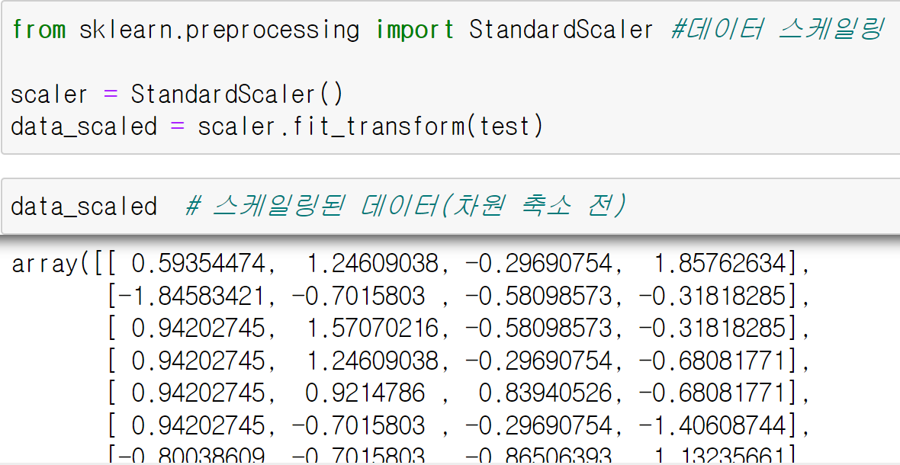
3
수행절차 및 방법_ 데이터 전처리
차원 축소 과정을위해 데이터 스케일링
4 차원

Slide 15
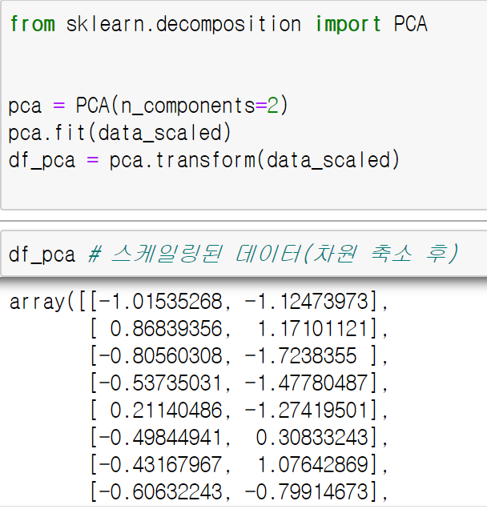
3
수행절차 및 방법_ 데이터 전처리
스케일링 된 데이터를
scikit_learn 의 PCA를 이용하여
4차원 에서 2차원으로 축소
2 차원

Slide 16
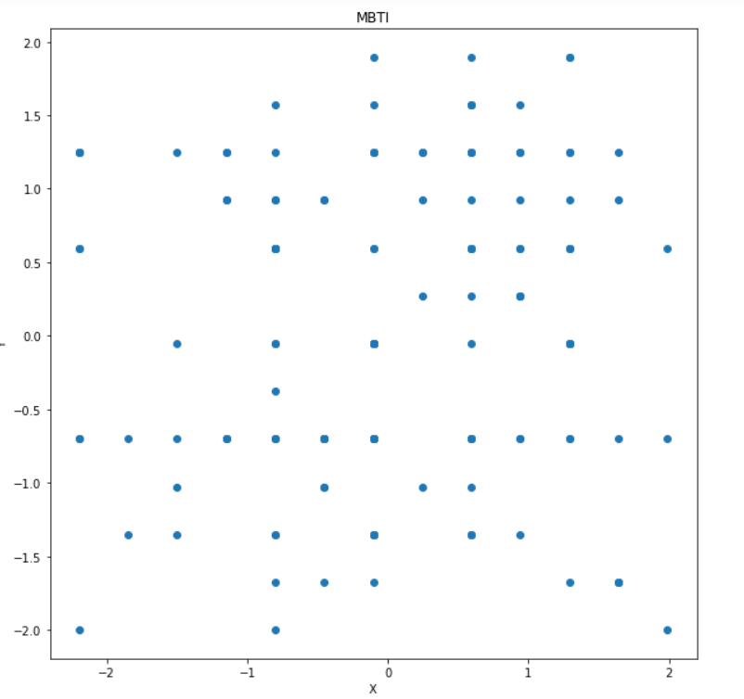
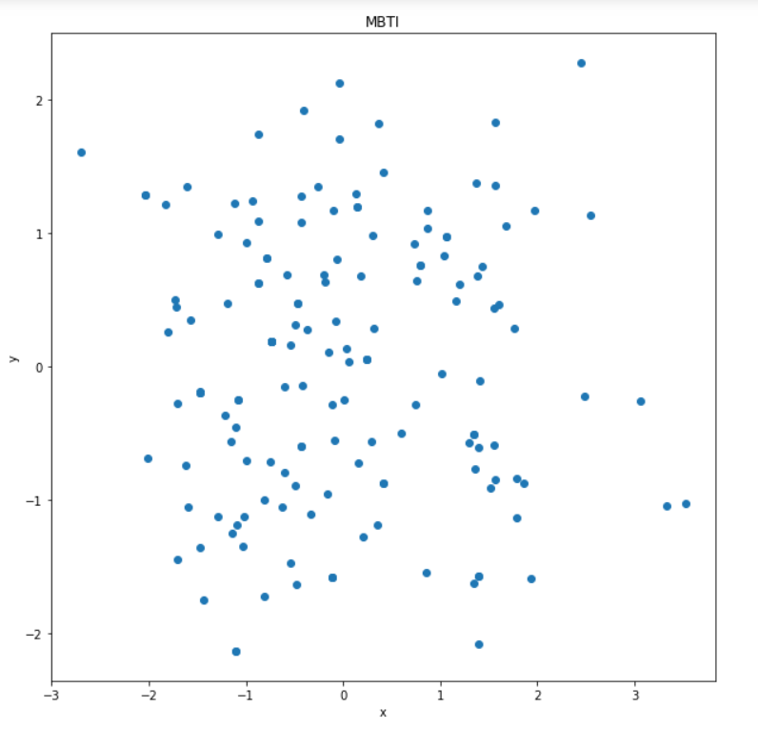
3
수행절차 및 방법_ 데이터 시각화
축소 전 데이터 시각화
축소 후 데이터 시각화

Slide 17
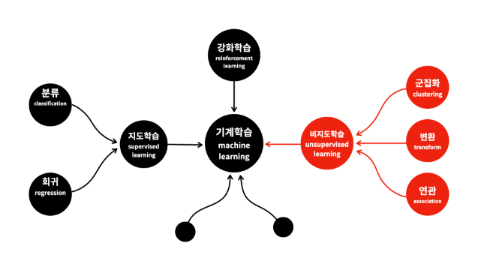
3
수행절차 및 방법_ 모델 선택
「
」
K-Means
알고리즘 활용

Slide 18
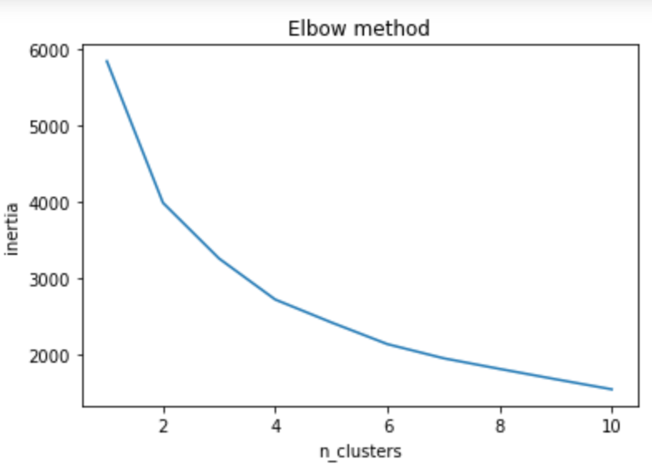
3
수행절차 및 방법_ 모델 학습
Centroid 간의 평균 거리가 많이 감소하지 않는 값 = 4로 정함
K-Means 알고리즘에 사용할 K(클러스터) 의 최적의 개수를 정하기위해 엘보우 기법 을 사용

Slide 19
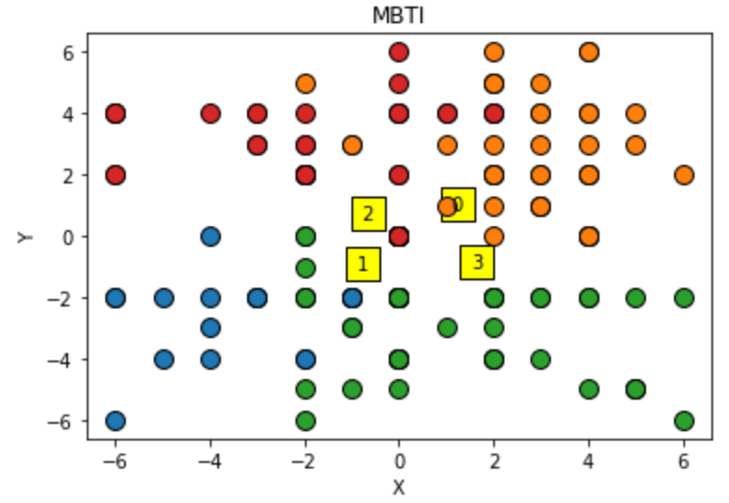
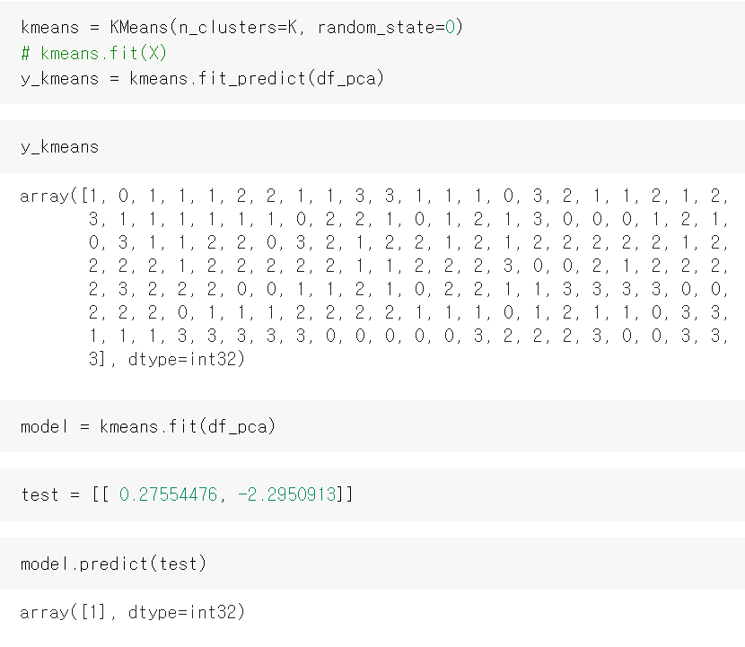
3
수행절차 및 방법_ 모델 학습
최적의 k 값으로 모델 학습 후
데이터 시각화
완벽하지는 않지만
4개의 군집이 형성 되는걸 볼 수 있다

Slide 20
3
수행절차 및 방법_ 군집의 특성 분석
0번 군집
개수
26
MBTI
ES (1) IS (2) EN (4) IN (19)
장르
범죄(3) 드라마(5) 스릴러(3) 코미디(4) 로맨스(3) 액션(3) 재난 (4) 애니메이션(1) 판타지(0)
특성
IN 으로 시작하는 MBTI가 많다
장르를 따지지 않는다

Slide 21
3
수행절차 및 방법_ 군집의 특성 분석
1번 군집
개수
50
MBTI
ES (36) IS (9) EN (4) IN (1)
장르
범죄(4) 드라마(9) 스릴러(5) 코미디(7) 로맨스(16) 액션(5) 재난 (2) 애니메이션(2) 판타지(0)
특성
ES 으로 시작하는 MBTI가 많다
로맨스 장르 비율이 많다

Slide 22
3
수행절차 및 방법_ 군집의 특성 분석
2번 군집
개수
54
MBTI
ES (3) IS (6) EN (27) IN (18)
장르
범죄(2) 드라마(12) 스릴러(6) 코미디(3) 로맨스(13) 액션(8) 재난 (1) 애니메이션(6) 판타지(3)
특성
EN 으로 시작하는 MBTI가 많다.
로맨스,드라마,액션 장르가 비율이 많다

Slide 23
3
수행절차 및 방법_ 군집의 특성 분석
3번 군집
개수
25
MBTI
ES (4) IS( 14) EN (7)
장르
범죄(2) 드라마(4) 스릴러(6) 코미디(4) 로맨스(4) 액션(4) 재난 (0) 애니메이션(1) 판타지(0)
특성
IS 으로 시작하는 MBTI 가 많다
스릴러 장르 비율이 많다

Slide 24
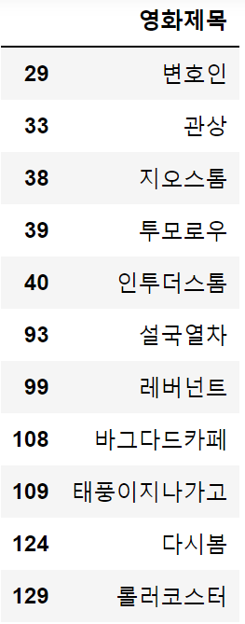
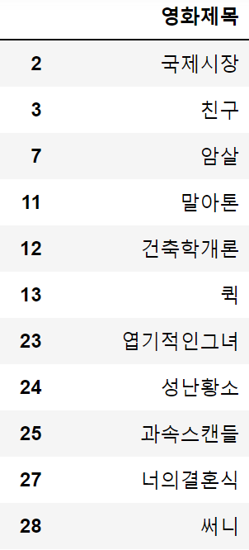
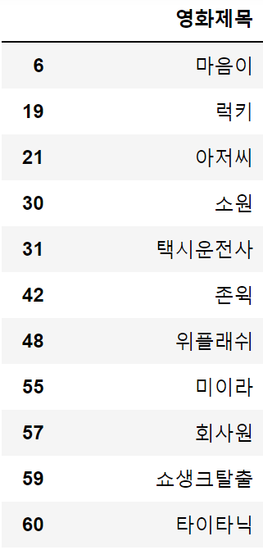
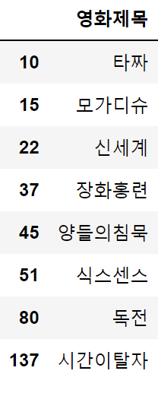
3
수행절차 및 방법_ 적용 결과
0번 군집 영화 리스트
1번 군집 영화 리스트
2번 군집 영화 리스트
3번 군집 영화 리스트

Slide 25

3
수행절차 및 방법_ 랭킹
평점이 높은 영화
평점수가 많은 영화
영화 A : 영화 평점이 10/10 -> 5명이 평가
신뢰도가 떨어짐
영화 B : 영화 평점이 8/10 -> 500명이 평가
신뢰도가 상승
대중이 좋아하는 영화

Slide 26
3
수행절차 및 방법_ 랭킹
Kaggle 사이트 참고
가중 평점(Weighted Rating) = ((v/(v+m)) * R) + (m/(v+m)) * C) 을 활용
v : 영화에 평가를 매긴 횟수
m : 평점에 부여하기 위한 최소 평가 수
R : 영화의 평균 평점
C : 전체 영화의 평균 평점
* 자료 출처
https://www.kaggle.com/code/ibtesama/getting-started-with-a-movie-recommendation-system

Slide 27
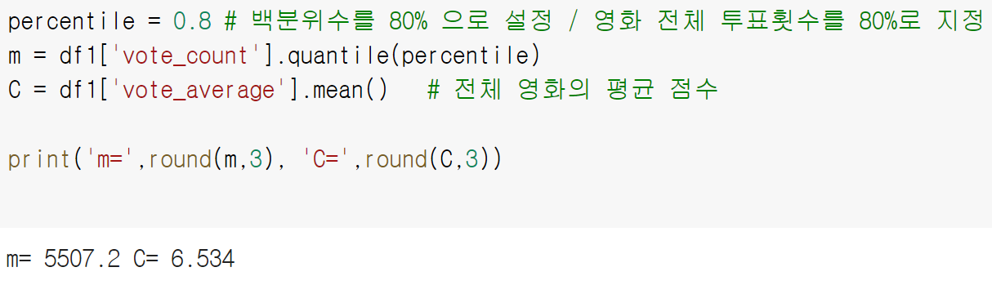
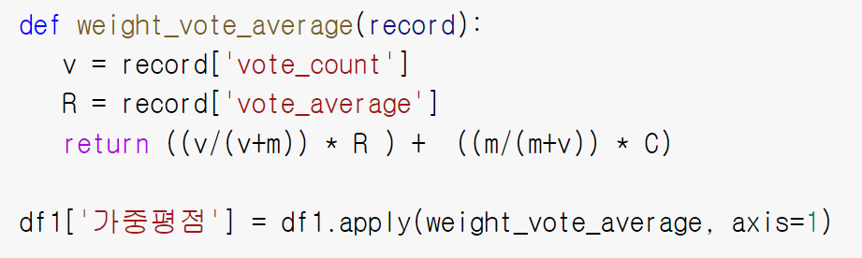
3
수행절차 및 방법_ 랭킹
적용 및 결과
m : 평점에 부여하기 위한 최소 평가 수 (5507표 이상)
C : 전체 영화의 평균 평점 (6.534)

Slide 28
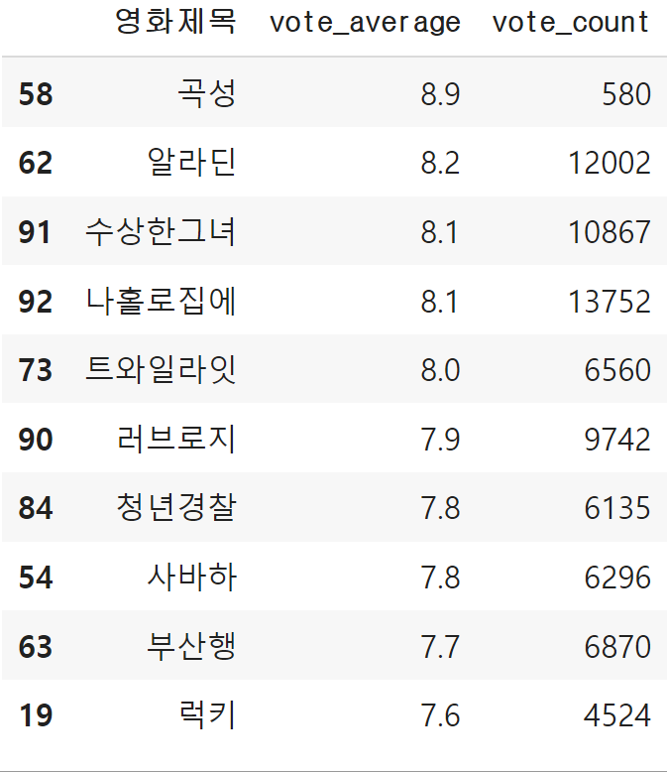
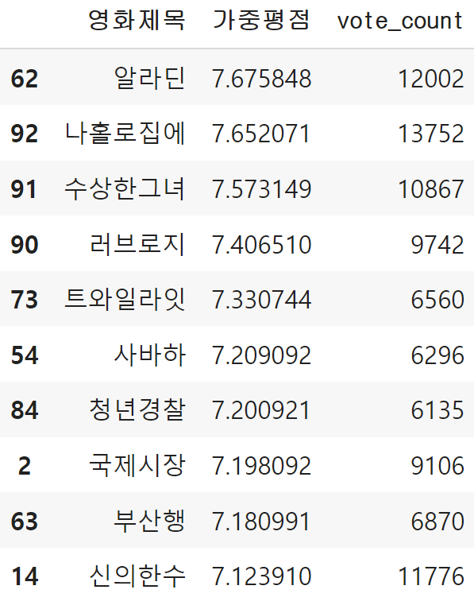
3
수행절차 및 방법_ 랭킹
적용 및 결과
적용 전 평점 높은 순 영화
적용 후의 영화추천

Slide 29
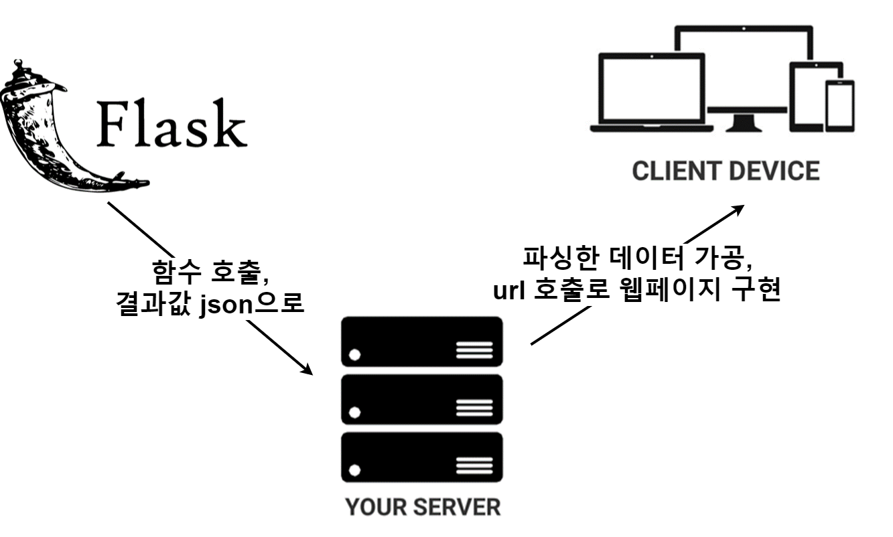
3
수행절차 및 방법_ _mbti 영화추천 구현 원리

Slide 30
3
수행절차 및 방법_ 날씨 추천 시스템
STEP 1
STEP 2
STEP 3
STEP 4
접속한
유저의
사용자 위치 정보 획득
위치기반
API 요청을 통해
날씨 정보를 획득
Js의 ajax방식으로
Json데이터를
파싱
로직을 통해
해당 날씨에
어울리는
영화를 추천한다.
>>
>>
>>

Slide 31
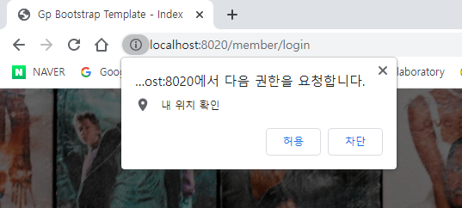
3
수행절차 및 방법_ 날씨 추천 시스템
접속한유저의
사용자 위치 정보 획득

Slide 32
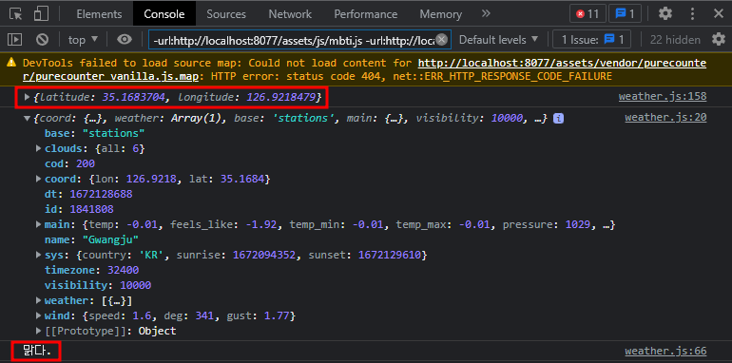
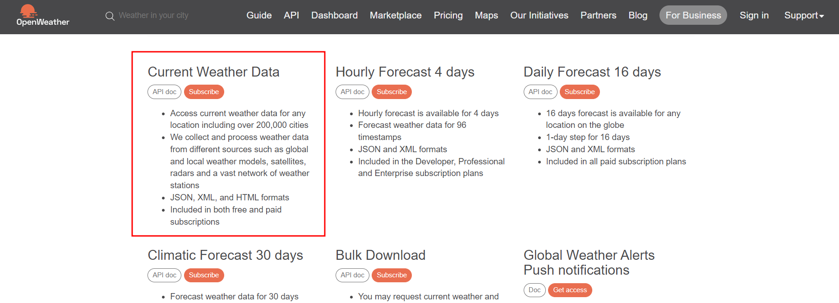
3
수행절차 및 방법_ 날씨 추천 시스템
https://openweathermap.org/api
Api 요청을 통해
날씨 상세 데이터
획득

Slide 33

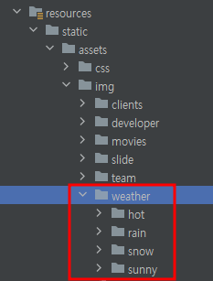
3
수행절차 및 방법_ 날씨 추천 시스템
각 폴더에 이미지 중 랜의 이미지 추출
랜덤6
img
img
img
img
img
img
해당 날씨 폴더경로에
접근하여 추천영화를 보여준다.

Slide 34

4
결과
웹페이지 구현

Slide 35
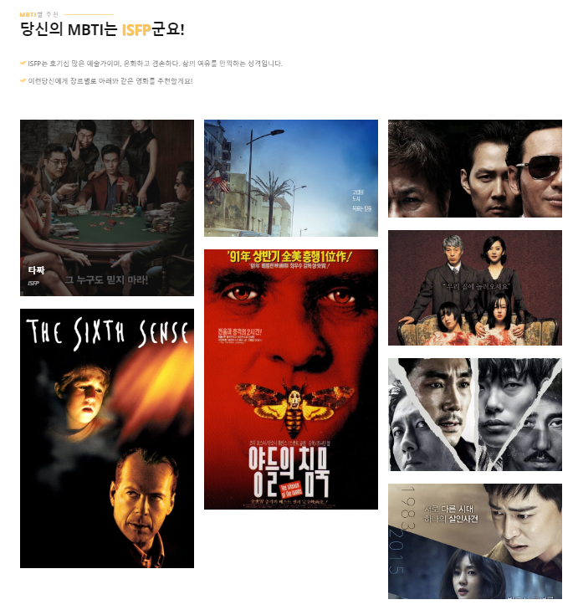
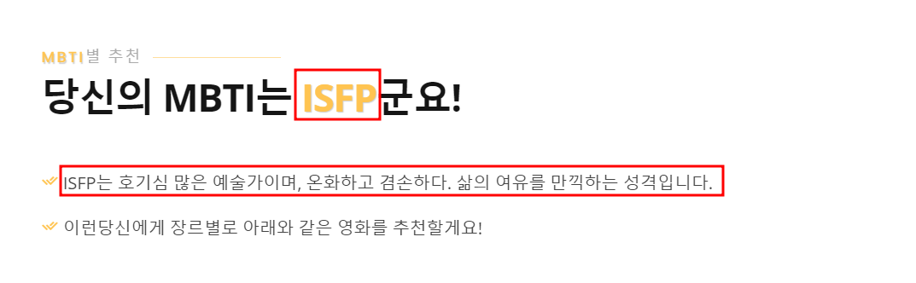
4
결과_ MBTI 추천시스템
회원가입시 얻은
mbti정보를 바탕으로

Slide 36
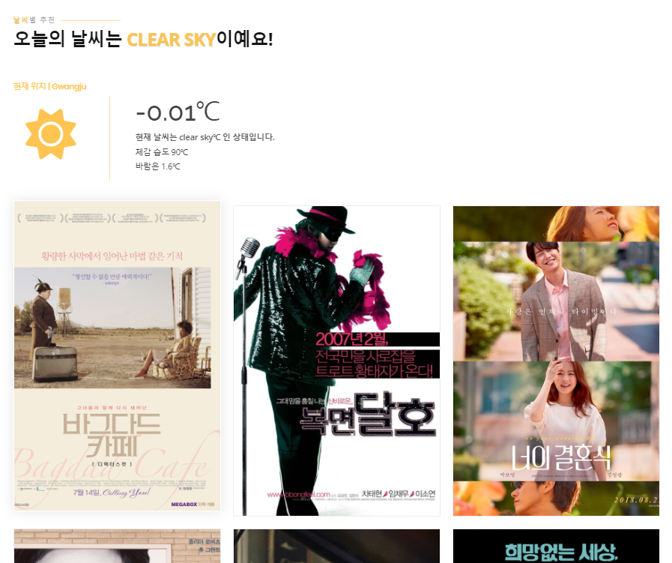
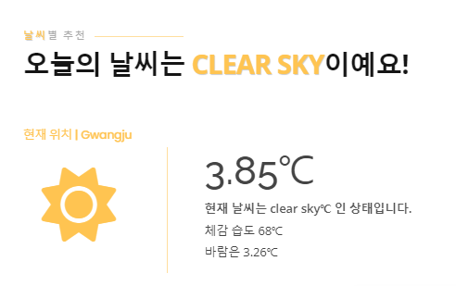
4
결과_ 날씨 추천 시스템

Slide 37
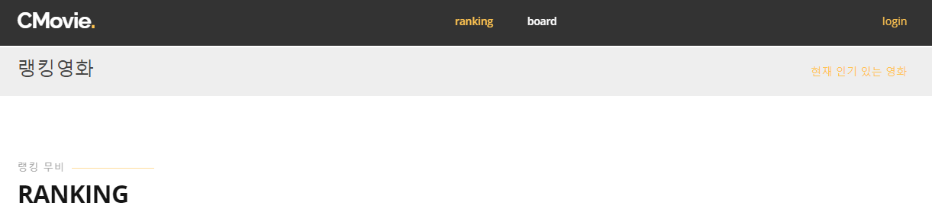
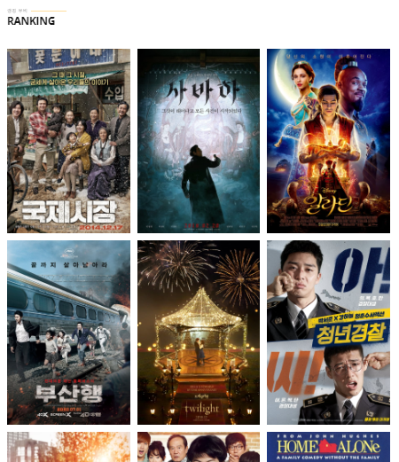
4
결과_ 랭킹페이지

Slide 38
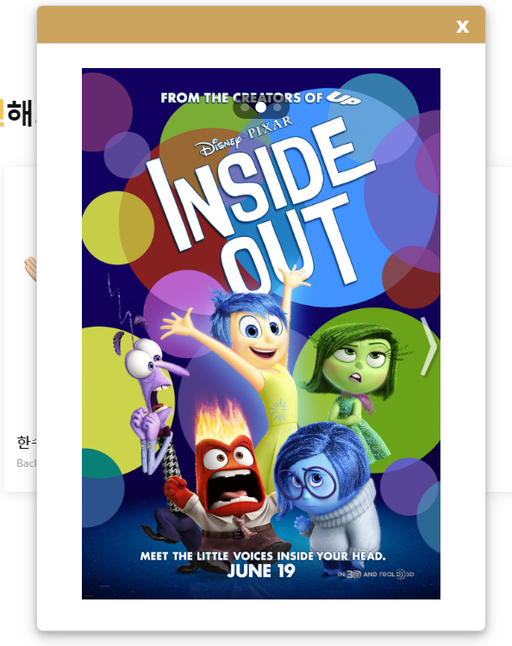
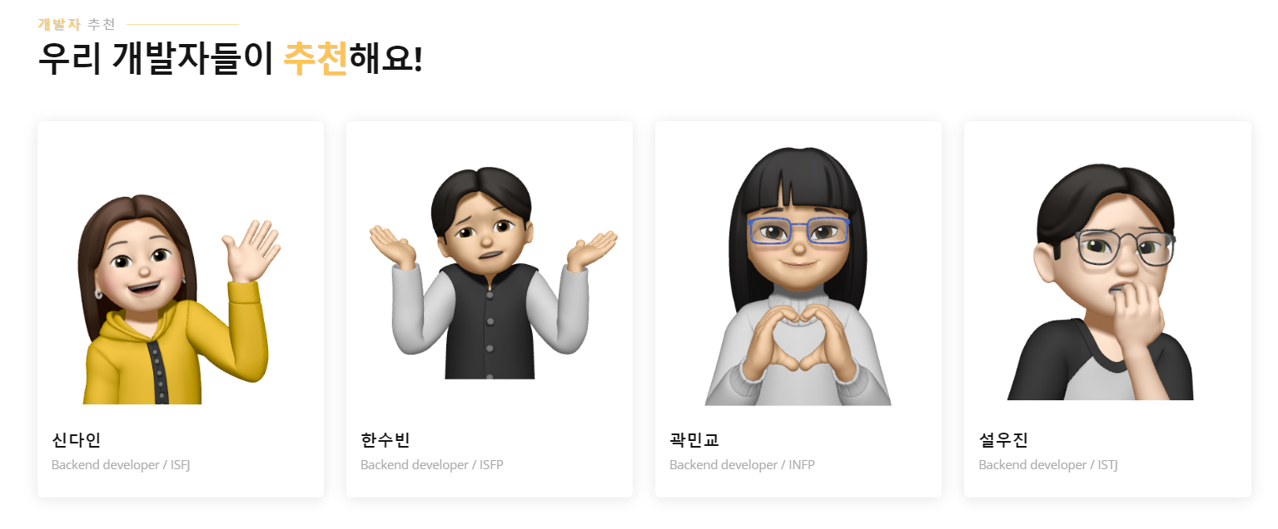
4
결과_ 개발자 추천 section
click
개발자 클릭시,
슬라이드 모달창 구현

Slide 39
영상시청

Slide 40


